Slide 1
Giới thiệu Microsoft Access
BÀI 3

Slide 2
NỘI DUNG
1.
Hệ quản trị CSDL MS Access
2.
Một số thao tác cơ bản
3.
Làm việc với các đối tượng

Slide 3
1. Hệ quản trị CSDL MS Access
a. Giới thiệu MS Access
b. Các chức năng của MS Access

Slide 4
a. Giới thiệu MS Access
1. Hệ quản trị CSDL MS Access
Micorsoft Access là hệ quản trị CSDL trong bộ Microsoft Office.
Tập tin CSDL Access có phần đuôi .accdb

Slide 5
b. Các chức năng của MS Access
1. Hệ quản trị CSDL MS Access
Cung cấp công cụ tạo lập và lưu trữ:
Tạo lập các CSDL và lưu trữ chúng trên các thiết bị nhớ.
CSDL của Access gồm các bảng dữ liệu và mối quan hệ giữa chúng.
Cung cấp công cụ cập nhật và khai thác:
Tạo ra các đối tượng phục vụ cập nhật và khai thác CSDL.
Biểu mẫu để cập nhật; Báo cáo: thống kê, tổng kết; Mẫu hỏi: truy vấn, khai thác

Slide 6
2. Một số thao tác cơ bản
a. Khởi động MS Access
b. Giới thiệu màn hình làm việc
c. Tạo CSDL mới
d. Các đối tượng chính trên MS Access
e. Mở CSDL đã có
f. Kết thúc phiên làm việc

Slide 7
2. MỘT SỐ THAO TÁC CƠ BẢN
a. Khởi động MS ACCESS
❖ C1: Start → Microsoft Office → Microsoft Access 2016.
❖ C2: Nhấp vào biểu tượng Access trên Desktop.

Slide 8
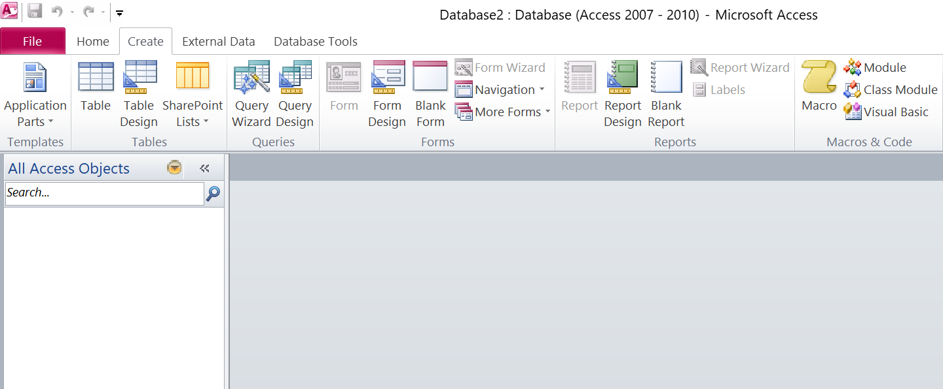
2. MỘT SỐ THAO TÁC CƠ BẢN
b. Giới thiệu màn hình làm việc
Quick Access toolbar
Thanh tiêu đề
Ribbon
Navigation Pane
Vùng làm việc

Slide 9
c. Tạo CSDL mới
2. MỘT SỐ THAO TÁC CƠ BẢN
B1: File → New hoặc Ctrl + N
B2: Chọn Blank Database
B3: Tại ô Save in chọn vị trí lưu CSDL
Ô File name nhập tên tệp CSDL
B4: Chọn Create

Slide 10
2. MỘT SỐ THAO TÁC CƠ BẢN
d. Các đối tượng chính trên MS Access
Bảng (Table)
Dùng để lưu dữ liệu.
Mỗi bảng chứa thông tin của một chủ thể.

Slide 11
BẢNG (TABLE)

Slide 12
2. MỘT SỐ THAO TÁC CƠ BẢN
d. Các đối tượng chính trên MS Access
Mẫu hỏi (Querry)
Dùng để sắp xếp, tìm kiếm và kết xuất dữ liệu xác định từ một hoặc nhiều bảng

Slide 13
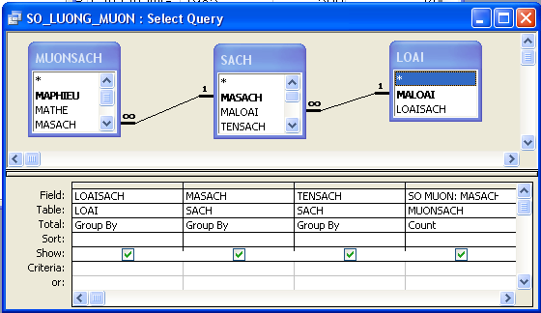
MẪU HỎI (QUERY)
Thống kê số lượng sách theo từng loại

Slide 14
2. MỘT SỐ THAO TÁC CƠ BẢN
d. Các đối tượng chính trên MS Access
Biểu mẫu (Form)
Dùng để tạo giao diện cho việc nhập và hiển thị thông tin một cách thuận tiện

Slide 15
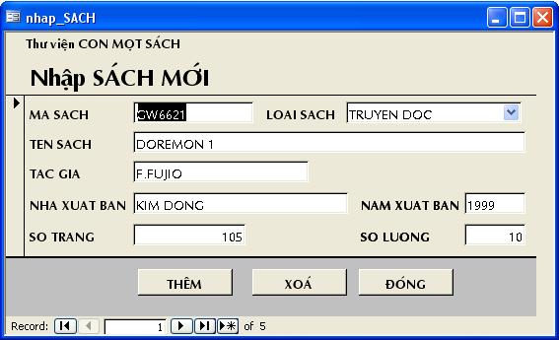
BIỂU MẪU (FORM)

Slide 16
2. MỘT SỐ THAO TÁC CƠ BẢN
d. Các đối tượng chính trên MS Access
Báo cáo (Report)
Dùng để tính toán, tổng hợp những dữ liệu được chọn và in ra

Slide 17
BÁO CÁO (REPORT)

Slide 18
e. Mở CSDL đã có
2. MỘT SỐ THAO TÁC CƠ BẢN
Cách 1: FILE → OPEN hoặc CTRL + O
Cách 2: Double click vào tên tập tin cần mở

Slide 19
f. Kết thúc phiên làm việc
2. MỘT SỐ THAO TÁC CƠ BẢN
Có thể thoát Access bằng một trong các cách sau:
Chọn File → Close (tắt bài đang hiển thị nhưng Access còn mở)
Nhấn Alt + F4
Nhấn nút góc trên bên phải màn hình Access

Slide 20
3. LÀM VIỆC VỚI CÁC ĐỐI TƯỢNG
a. Chế độ làm việc với các đối tượng
b. Tạo đối tượng mới
c. Mở đối tượng

Slide 21
3. LÀM VIỆC VỚI CÁC ĐỐI TƯỢNG
a. Chế độ làm việc với các đối tượng
Chế độ thiết kế (Design View)
Chế độ trang dữ liệu (Datasheet View)
Tạo mới đối tượng
Thay đổi cấu trúc bảng, mẫu hỏi.
Thay đổi cách trình bày và định dạng biểu mẫu, báo cáo.
Chọn chế độ thiết kế: Home/View/Design View
Hiện thị dữ liệu dạng bảng, cho phép xem, xóa, hoặc thay đổi các dữ liệu đã có.
Chọn chế độ trang dữ liệu: Home/View/Datasheet View

Slide 22
3. LÀM VIỆC VỚI CÁC ĐỐI TƯỢNG
b. Tạo đối tượng mới
Click tab Create trên thanh Ribbon
Trong nhóm công cụ của từng đối tượng, chọn cách tạo tương ứng.

Slide 23
3. LÀM VIỆC VỚI CÁC ĐỐI TƯỢNG
b. Mở đối tượng
- Chọn đối tượng → Double Click lên đối tượng cần mở.

Slide 24
Thank you!

